Slide 1


Ритми життя в мистецтві.
Створення орнаменту для оздоблення закладини для книжки.

Slide 2
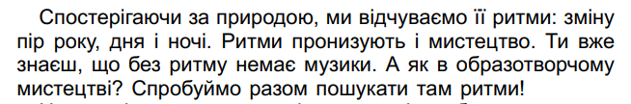
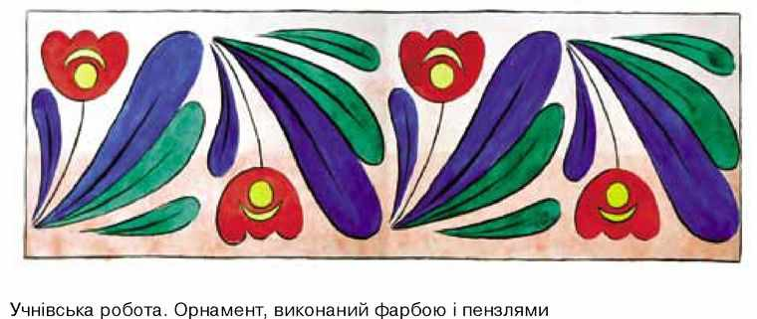

Slide 3
Ритм – це чергування яких-небудь елементів в певній послідовності.
У живописі, графіці, скульптурі, декоративному мистецтві ритм присутній як один з найважливіших виразних засобів композиції, беручи участь не тільки в побудові зображення, але і часто додаючи змісту певну емоційність.

Slide 4
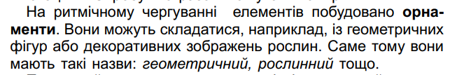
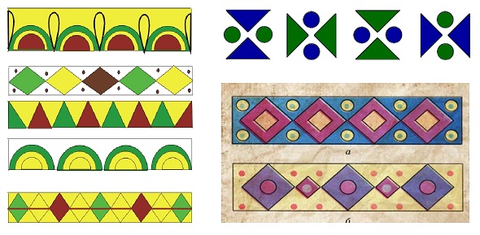
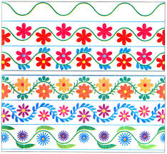
Види орнаменту
геометричний
рослинний

Slide 5
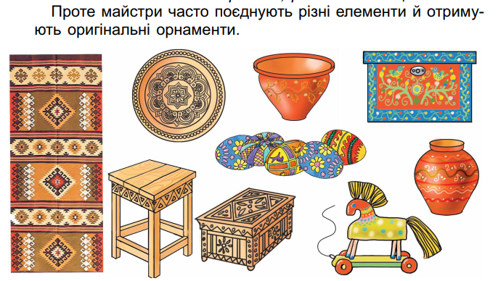

Slide 6

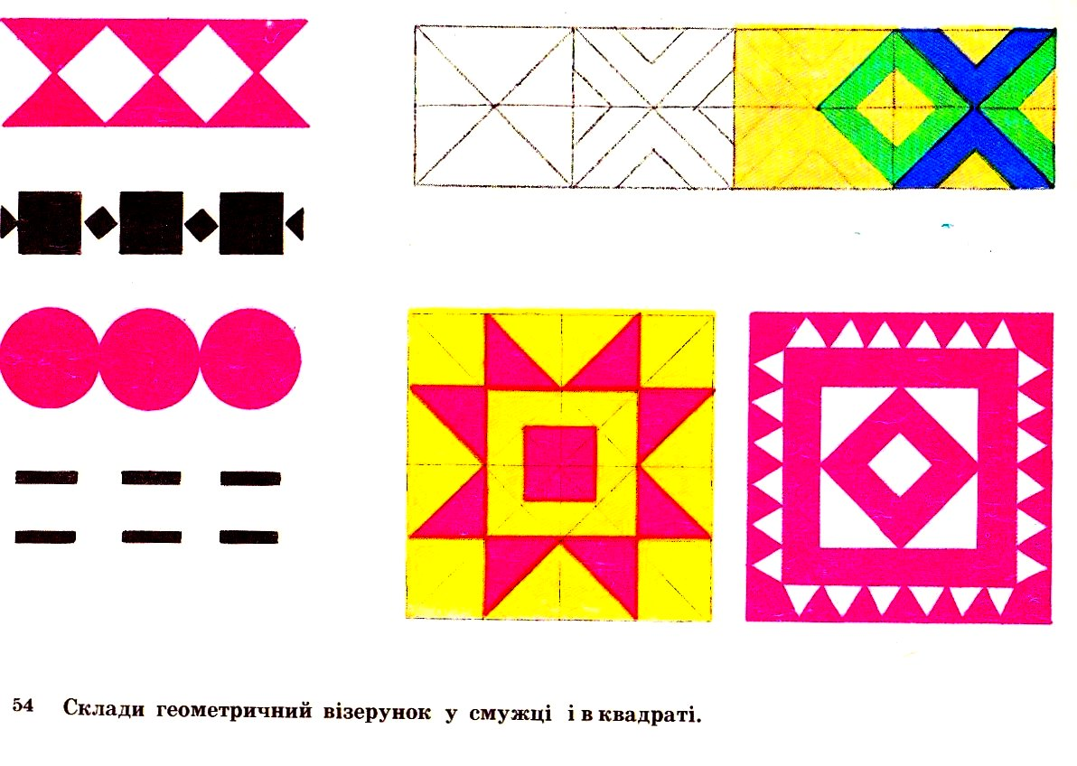
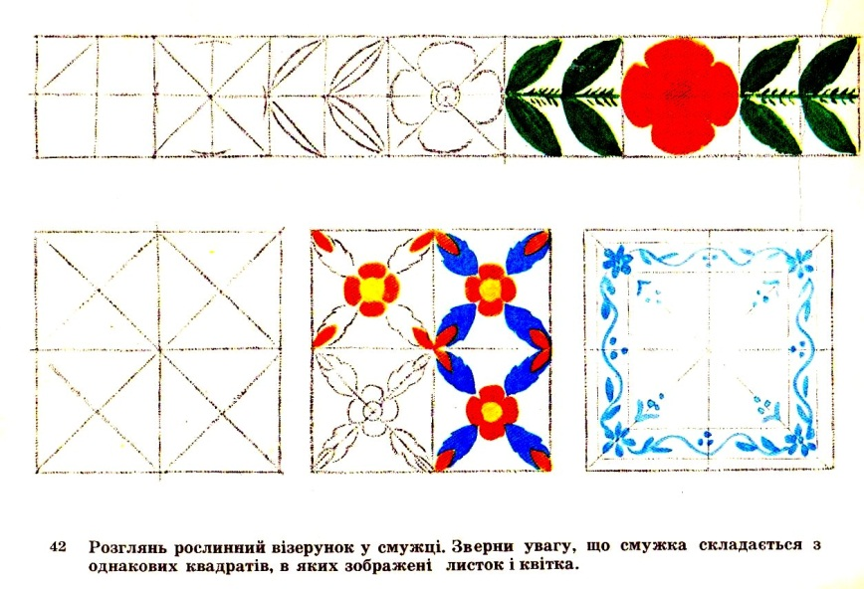

Slide 7

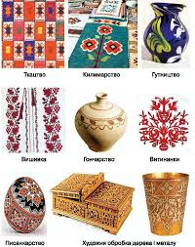
Декоративно- ужиткове мистецтво- один із видів художньої діяльності, твори якого поєднують естетичні та практичні якості. Декоративне означає «прикрашати». Ужиткове ж означає, що речі мають практичний вжиток, а не лише є предметом естетичної насолоди.

Slide 8
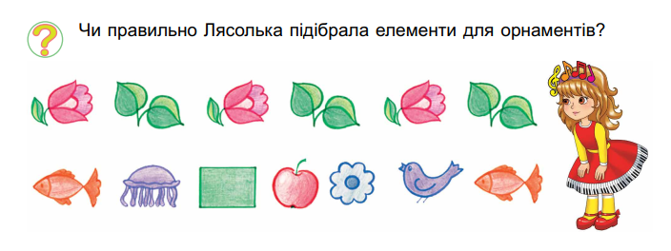
Давайте подумаємо

Slide 9
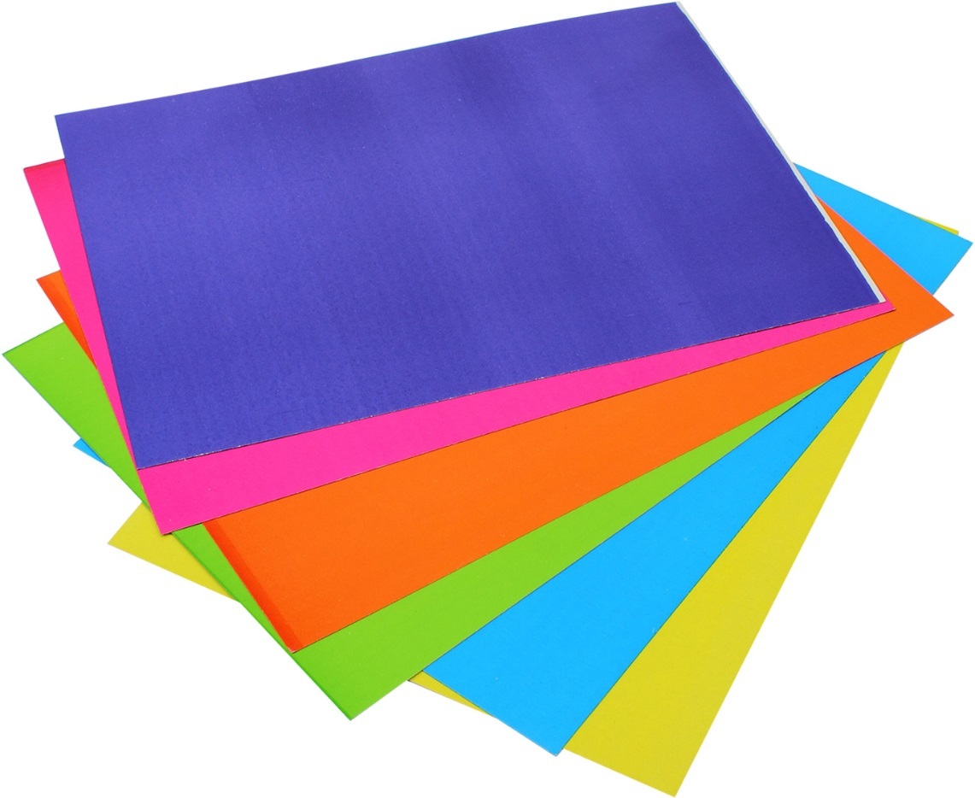

Для роботи нам потрібно:
Картон для основи
Кольоровий папір
Клей- олівець
Ножиці
Простий олівець
Серветки
Коробка для сміття

Slide 10
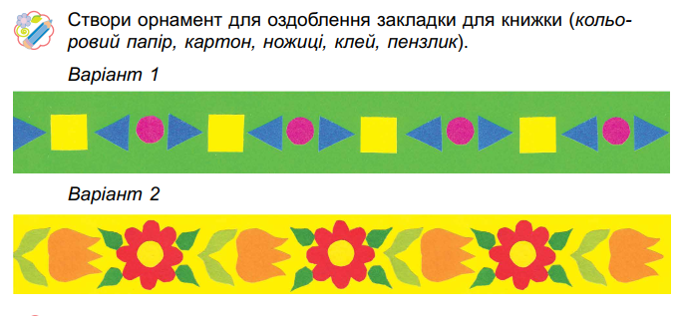
Творча робота

Slide 11
Послідовність виконання аплікації
- Зроби з картону шаблони деталей (квіточки, листочка)
- За шаблонами виріжіть з кольорового паперу деталі
- Підготуй основу закладини для книги
- Розташуй деталі на основі
- Приклей деталі
Майстер-клас "Виготовлення закладки для книжки«
https://www.youtube.com/watch?v=-ZVbcB8TEps

Slide 12


